Slide 1
第1章 数据库系统概论

Slide 2
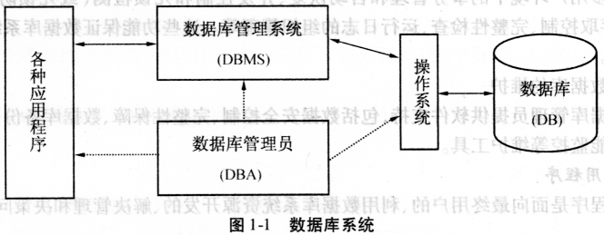
数据库系统的组成
数据库系统( DatabaseSystem，简称DBS )是指具有管理和控制数据库功能的计算机应用系统。一般由数据库、数据库管理系统、计算机支持系统、应用程序和有关人员组成。
南京大学计算机基础教学部

Slide 3
数据库（DataBase）
数据库
从字面意思来说就是存放数据的仓库。具体而言就是长期存放在计算机内的有组织的可共享的数据集合，可供多用户共享，数据库中的数据按一定的数据模型组织、描述和储存，具有尽可能小的冗余度和较高的数据独立性和易扩张性。

Slide 4
数据库的两个突出的特点
把在特定的环境中与某应用程序相关的数据及其联系集中在一块并按照一定的结构形式进行存储，即集成性。
数据库中的数据能被多个应用程序的用户所使用，即共享性。

Slide 5
数据库管理系统
（DataBase Management System）
数据库管理系统是数据库系统的核心组成部分，是对数据进行管理的大型系统软件，用户在数据库系统中的一些操作都是由数据库管理系统来实现的。功能：
  数据定义
  数据操纵
  数据库的运行管理
  数据库的建立和维护功能

Slide 6
数据定义
DBMS提供数据定义语言（Data Definition Language,简称DDL），用户通过它可以方便地对数据库中的数据对象（包括表、视图、索引、存储过程等）进行定义。定义相关的数据库系统的结构和有关的约束条件。

Slide 7
数据操纵
DBMS提供数据操纵语言(Data Manipulation Language,简称DML)，通过DML操纵数据实现对数据库的一些基本操作，如查询，插入，删除和修改等等。其中，国际标准数据库操作语言——SQL语言就是DML的一种。

Slide 8
数据库的运行管理
这一功能是数据库管理系统的核心所在。DBMS通过数据库在建立、运用和维护时统一管理和控制，以保证数据安全、正确、有效的正常运行。DBMS主要通过数据的安全性控制、完整性控制、多用户应用环境的并发性控制和数据库数据的系统备份与恢复四个方面来实现对数据库的统一控制功能的。

Slide 9
数据库的建立和维护功能
数据库的建立和维护功能包括数据库初始数据的输入、转换功能、数据库的转储、恢复功能、重组织功能和性能监视、分析功能等。

Slide 10
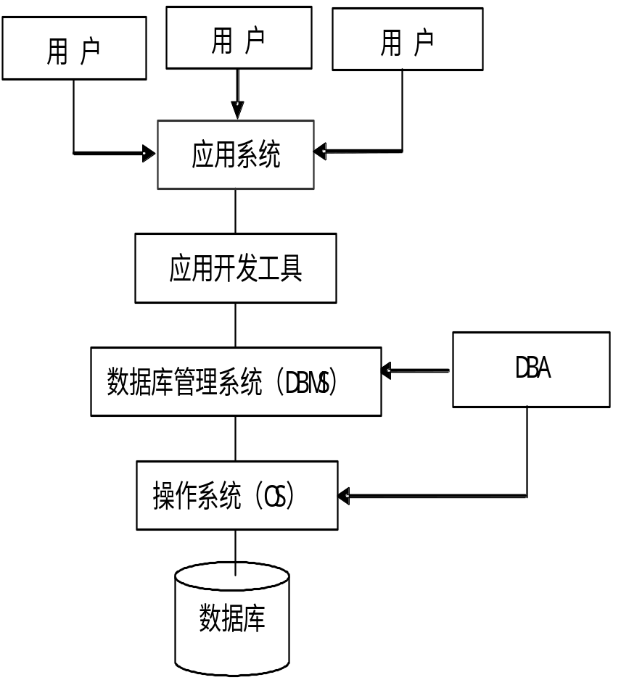
数据库系统（DataBase System）
数据库系统是指在计算机系统中引入数据库后的系统构成，主要有数据库（及相关硬件）、数据库管理系统（开发工具、相关软件）、应用系统、数据库管理员和用户这几部分。其中，在数据库的建立、使用和维护的过程要有专门的人员来完成，这些人被称为数据库管理员(DataBase Administrator,简称DBA)。

Slide 11
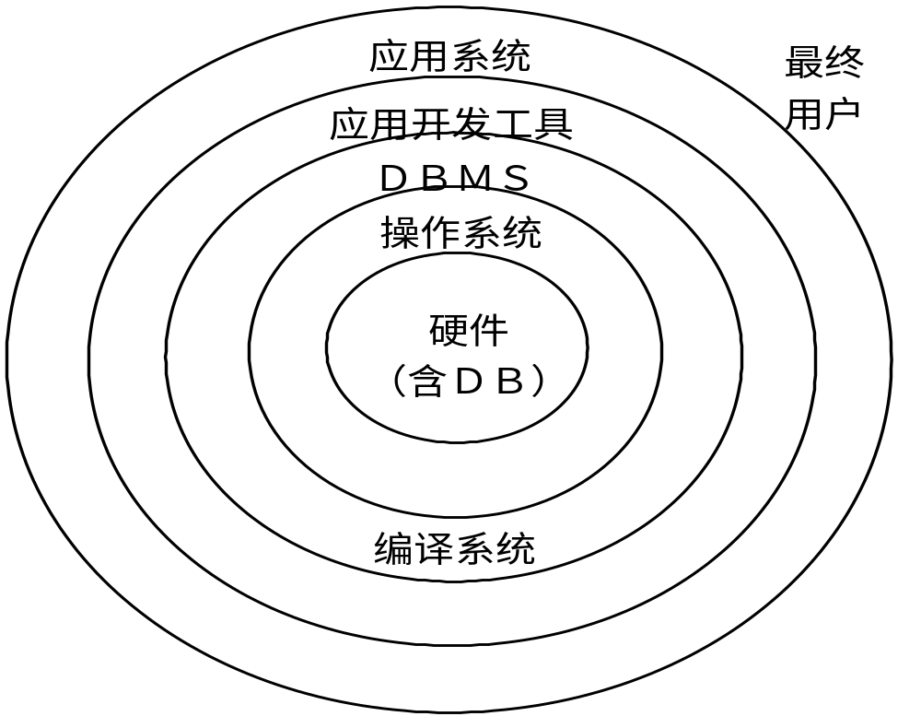
数据库在计算机系统中的地位

Slide 12
数据库系统的特点
主要特点：
    数据结构化
    数据的共享性高，冗余度低，易扩充
    数据独立性高
    数据由DBMS统一管理和控制

Slide 13
共享性高，冗余度低，易扩充
数据库系统从整体角度看待和描述数据，数据不再面向某个应用而是面向整个系统，因此数据可以被多个用户、多个应用共享使用。数据共享可以大大的减少数据冗余，节约存储空间。数据共享还能够避免数据之间的不相容性与不一致性。
Notes:
所谓数据的不一致性是指同一数据不同拷贝的值不一样。采用人工管理或文件系统管理时，由于数据被重复存储，当不同的应用使用和修改不同的拷贝时就容易造成数据的不一致。在数据库中数据共享，减少了由于数据冗余造成的不一致现象。
由于数据面向整个系统，是有结构的数据，不仅可以被多个应用共享使用，而且容易增加新的应用，这就使得数据系统弹性大，易于扩充，可以适应各种用户的要求。可以取整体数据的各种子集用于不同的应用系统，当应用需求改变或增加时，只要重新选取不同的子集或加上一部分数据便可以满足新的需求。

Slide 14
数据独立性高
数据独立性包括了数据的物理独立性和数据的逻辑独立性两方面。
  物理独立性是指用户的应用程序与存储在磁盘上的数据库中数据是相互独立的。也就是说，数据在磁盘上的数据库中怎样存储是由DBMS管理的，用户程序不需要了解，应用程序要处理的只是数据的逻辑结构，这样当数据的物理存储改变时，应用程序不用改变。
  逻辑独立性是指用户的应用程序与数据库的整体逻辑结构是相互独立的，也就是说，数据的逻辑结构改变了，用户程序也可以不需修改的。

Slide 15
数据独立性高
数据独立性是由DBMS的三级模式结构与二级映象功能来保证的。
数据与程序的独立，把数据的定义从程序中分离出去，加上数据的存取又由DBMS负责，从而简化了应用程序的编制，大大减少了应用程序的维护和修改。

Slide 16
数据库的三级模式结构
为了有效地组织、管理数据，提高数据库的逻辑独立性和物理独立性，人们为数据库设计了一个严谨的体系结构，数据库领域公认的标准结构是三级模式结构，它包括外模式、模式和内模式 。
根据各类人员与数据库的不同关系，可把视图（所谓视图是指观察、认识和理解数据的范围、角度和方法）分为三种：
  对应于用户的外部视图
  对应于应用程序员的概念视图
  对应于系统程序员的内部视图

Slide 17
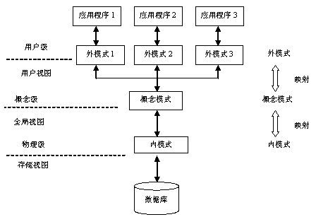
数据库的三级模式结构

Slide 18
数据由DBMS统一管理和控制
数据库是长期在计算机内有组织的大量的可共享的数据集合 ,数据库的共享是并发的共享，即多个用户可以同时存取数据库中的数据甚至可以同时存取数据库中的同一块数据。
DBMS提供以下几方面的数据控制功能：
  （1）数据的安全性控制
  （2）数据的完整性约束
  （3）并发控制
  （4）数据库恢复

Slide 19
结 论
目前，数据库已经成为现代信息系统的不可分离的重要组成部分。
数据库系统的出现使信息系统从以加工数据的程序为中心转向围绕共享的数据库为中心的新阶段。这样既便于数据的集中管理，又有利于应用程序的研制和维护，提高了数据的利用率和相容性，提高了决策的可靠性。
数据库技术是计算机领域中发展最快的技术之一，数据库技术的发展是沿着数据模型的主线展开的。

Slide 20
数据模型
模型是现实世界特征的模拟和抽象。数据模型也是一种模型，它能实现对现实世界数据特征的抽象。
数据模型应满足三方面的要求：比较真实地模拟现实世界；容易为人所理解；便于在计算机上实现。

Slide 21
数据模型
数据处理的3个阶段
概念模型
逻辑模型
物理模型
现实世界
抽象
信息世界（或观念世界）
转换
机器世界

Slide 22
概念模型
概念模型，也称信息模型。一般应具有以下能力：
  具有对现实世界的抽象与表达能力
  完整、精确的语义表达力
  易于理解和修改。
  易于向DBMS所支持的逻辑模型转换

Slide 23
概念模型
  主要有：
  实体：实体是指客观存在并可以相互区别的事物。
  属性：属性是指实体所具有的某一特性。
  码：码是指唯一标识实体的属性集。
  域：域是指属性的取值范围，具有相同的数据类型的数据集合。

Slide 24
概念模型
  实体型：具有相同属性的实体必然具有共同的特征和性质。
  实体集：实体集是指同型实体的集合。
  联系：在现实世界中，事物内部以及事物之间是有关联的。
两个实体型之间的联系有以下三种：
一对一联系；一对多联系；多对多联系。

Slide 25
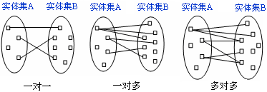
两个实体型之间的三类联系

Slide 26
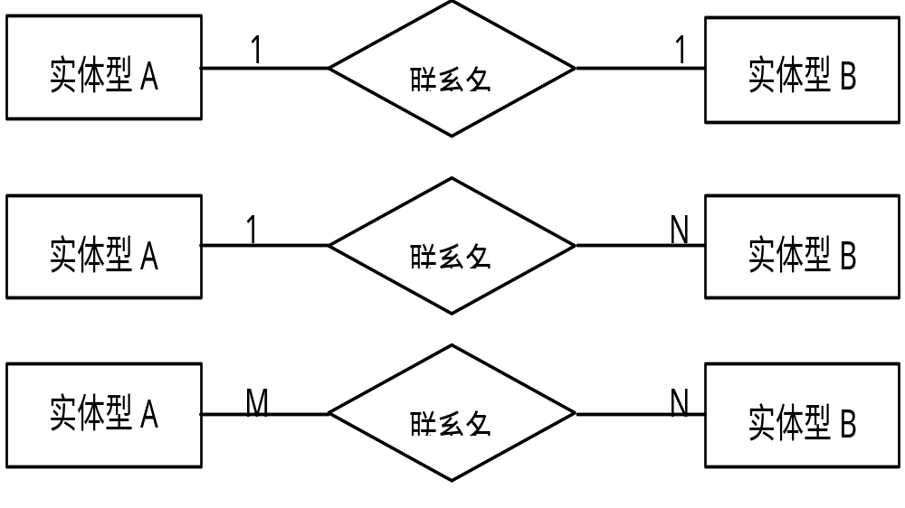
两个实体型之间的三类联系

Slide 27
信息世界中的基本概念
单个或多个实体型之间也有类似于两个实体型之间的三种联系类型。
  例如，对于教师、课程与参考书三个实体型，如果一门课程可以有若干个教师讲授，使用若干本参考书，而每个教师只讲授一门课程，每一本参考书只供一门课程使用，则课程与教师、参考书三者间的联系是一对多的。

Slide 28
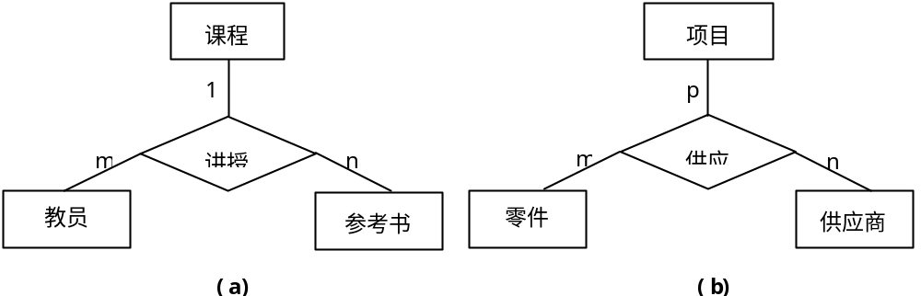
两个实体型之间的三类联系

Slide 29
概念模型的表示
最常用的是实体—联系方法。该方法用E-R图来描述现实世界的概念模型。E-R图提供了表示实体型、属性和联系的方法。
实体型：用矩形表示，矩形框内写明实体名。
属性：用椭圆表示，椭圆形内写明属性名。并用无向边将其与相应的实体连接起来。
联系：用菱形表示，菱形框内写明联系名，并用无向边分别与有关实体连接起来，同时在无向边旁标上联系的类型（1：1、1：n 或 m：n）。

Slide 30
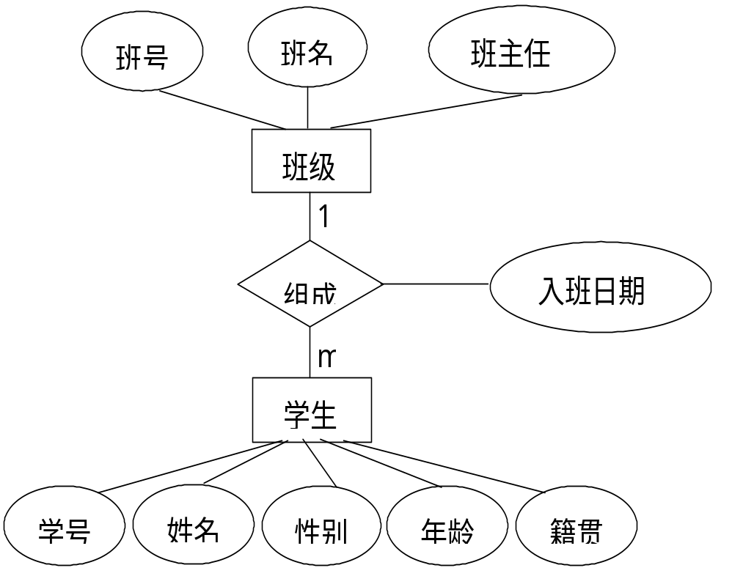
概念模型的表示
如图所示就是一个班级、学生的概念模型（用E-R图表示），班级实体型与学生实体型之间很显然是一对多关系。应用时应针对某实际情况，试着设计反映实际内容的实体及实体联系的E-R图。

Slide 31
逻辑模型
逻辑模型，包括层次模型、网状模型、关系模型等，它是按计算机系统对数据建模，主要用于DBMS的实现。

Slide 32
层次模型
在数据库中，对满足以下两个条件的数据模型称为层次模型。
（1）有且仅有一个节点无双亲，这个节点称为“根节点”。
（2）其他节点有且仅有一个双亲。
一个层次模型在理论上可以包含任意有限个记录型和字段，但任何实际的系统都会因为存储容量或实现复杂度而限制层次模型中包含的记录型个数和字段的个数。
若用图来表示，层次模型是一棵倒立的树。节点层次（Level）从根开始定义，根为第一层，根的子女称为第二层，根称为其子女的双亲，同一双亲的子女称为兄弟。

Slide 33
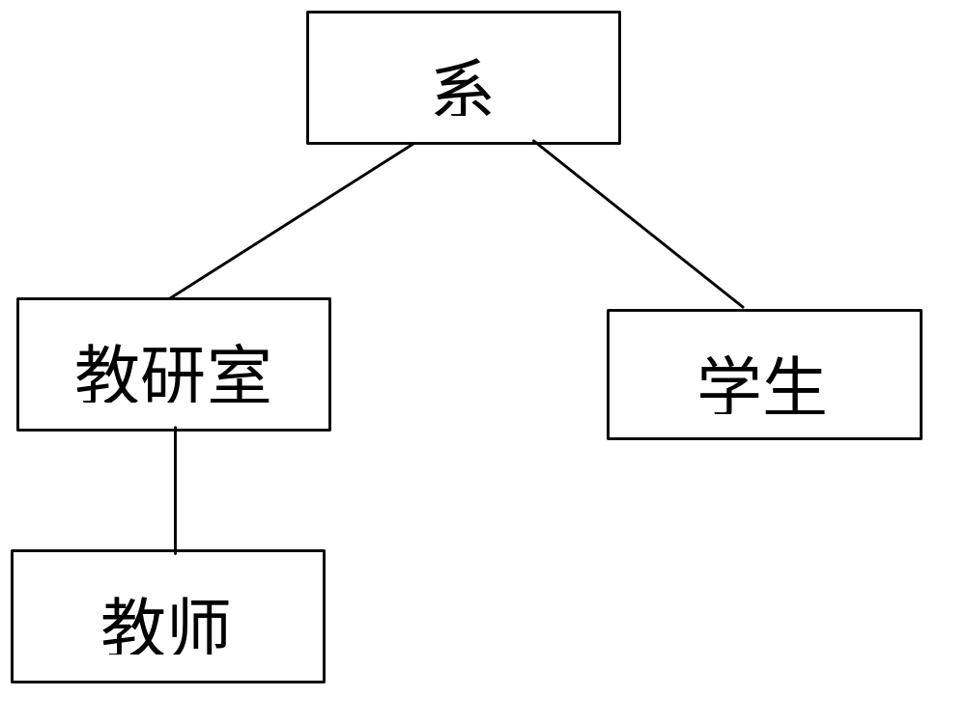
一个层次模型的示例

Slide 34
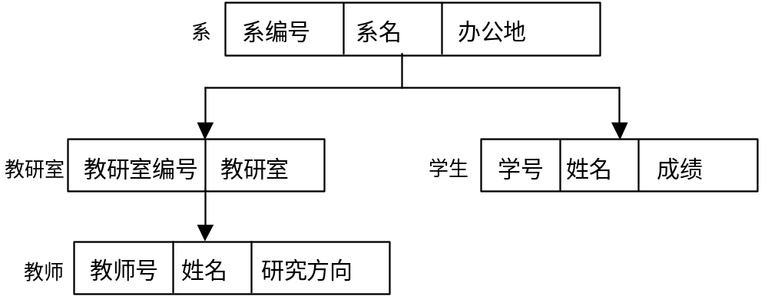
教师-学生数据库模型

Slide 35
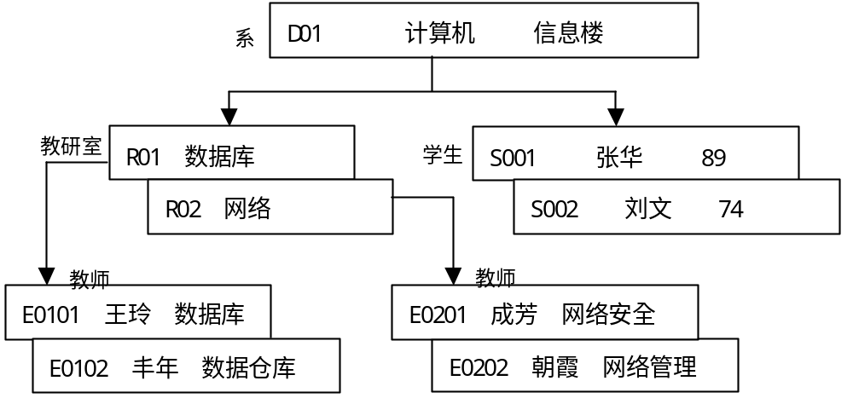
教师-学生数据库的一个值

Slide 36
层次模型的优缺点
优点：
    (1)层次模型本身比较简单
    (2)实体间联系是固定的
    (3)良好的完整性支持
缺点 ：
    (1)层次模型表示非层次性的方法很笨拙
    (2)对插入和删除操作的限制太多
    (3)查询子女结点必须通过双亲结点，缺乏快速定位机制。
    (4)由于结构严密，层次命令趋于程序化。

Slide 37
网状模型
在数据库中，把满足以下两个条件的基本层次联系集合称为网状模型：
  （1） 允许一个以上的结点无双亲；
  （2） 一个结点可以有多于一个的双亲。
它去掉了层次模型的两个限制，此外它还允许两个结点之间有多种联系。因此网状模型可以更直接地去描述现实世界。
以教师授课为例，看看网状数据库模式是怎样组织数据的。

Slide 38
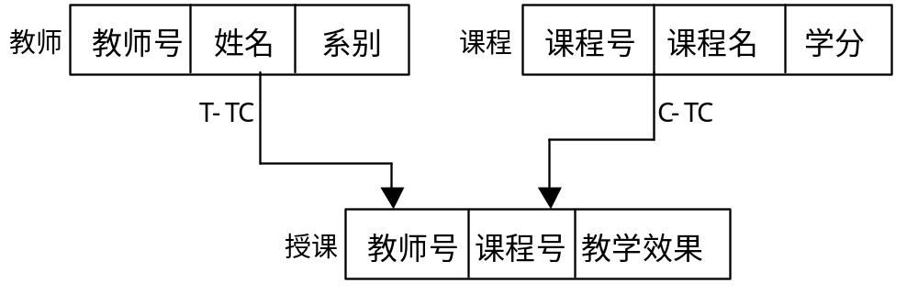
网状模型
按照常规语义，一个教师可以讲授若干门课程，一门课程可以由多个教师讲授，因此教师与课程之间是多对多联系。这里引进一个教师授课的连结记录，它由两个数据项组成，即教师号、课程号，表示某个教师讲授一门课程。

Slide 39
网状模型
网状模型的存储结构
  常用的方法是链接法，包括单向链接、双向链接、环状链接、向首链接等，此外其他实现方法，如指引元阵列法、二进制阵列法、索引法等,依具体系统不同而不同。

Slide 40
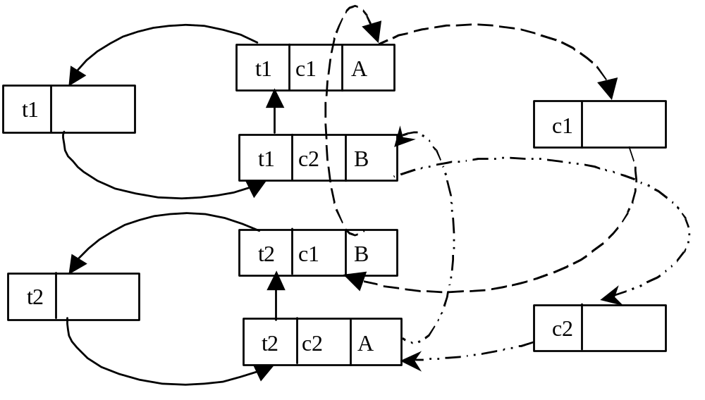
教师/授课/课程的网状数据库实例

Slide 41
网状模型的优缺点
优点主要有：
  （1）能够更为直接地描述现实世界
  （2）具有良好的性能，存取效率较高。
缺点主要有：
  （1）结构比较复杂，而且随着应用环境的扩大，数据库的结构就变得越来越复杂 .
  （2）其DDL、DML语言复杂，用户不容易使用。

Slide 42
关系模型
关系模型是目前最重要的一种模型。美国IBM公司的研究员E.F.Codd于1970年发表题为“大型共享系统的关系数据库的关系模型”的论文，文中首次提出了数据库系统的关系模型。
数据库领域当前的研究工作都是以关系方法为基础的。
数据模型的三个组成要素，主要体现如下：
一、关系模型的数据结构
二、关系模型的数据操纵与约束条件
三、关系模型的存储结构

Slide 43
关系模型的数据结构
关系模型中数据的逻辑结构是一张二维表，它由行和列组成。每一行称为一个元组，每一列称为一个属性（或字段）
关系：一个关系对应一张二维表。
元组：二维表中的一行称为一个元组
属性：二维表中的一列称为一个属性，对应每一个属性的名字称为属性名
主码：二维表中的某个属性或是属性组可以唯一确定一个元组，则称为主码，也称为关系键

Slide 44
关系模型的数据结构
域：属性的取值范围称为域
分量：元组中的一个属性值
关系模式：表现为关系名和属性集的集合，是对关系的具体描述。一般表示为：
  关系名（属性1，属性2,…,属性N）

Slide 45
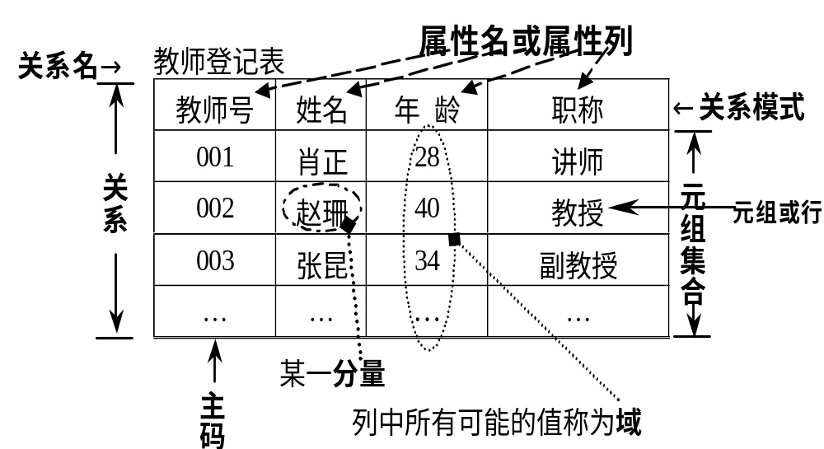
关系模型的数据结构及术语

Slide 46
关系模型的数据操纵与约束条件
关系模型的操作主要包括查询、插入、删除和修改数据。这些操作必须满足关系的完整性约束条件，即实体完整性、参照完整性和用户定义完整性。
在非关系模型中，操作对象是单个记录，而关系模型中的数据操作是集合操作，操作对象和操作结果都是关系，即若干元组的集合 。关系模型把对数据的存取路径向用户隐蔽起来，从而大大地提高了数据的独立性。

Slide 47
关系模型的存储结构
在关系数据模型中，实体及实体间的联系都用表来表示。在数据库的物理组织中，表以文件形式存储，每一个表通常对应一种文件结构，也有多个表对应一种文件结构。

Slide 48
关系模型的优缺点
关系模型优点：
    （1）有较强的数学理论根据。
    （2）数据结构简单、清晰，用户易懂易用。
    （3）关系模型的存取路径对用户透明，具有更高的数据独立性、更好的安全保密性。
关系模型具有查询效率不如非关系模型效率高缺点。为了提高性能，必须对用户的查询进行优化，增加了开发数据库管理系统的负担。

Slide 49
层次、网状、关系模型比较
比较项 | 层次模型 | 网状模型 | 关系模型
创始 | 1968年IBM公司的IMS系统 | 1969年CODASYL的DBTG报告（1971年通过） | 1970年E.F.Codd提出关系模型
典型产品 | IMS | IDS/Ⅱ，IMAGE/3000，IDMS等 | Oracle，Sybase，DB2，SQL Server等
盛行时期 | 20世纪70年代 | 20世纪70年代到80年代中期 | 20世纪80年代至今
数据结构 | 复杂（树形结构），要加树形限制 | 复杂（有向图结构），结构上无需严格限制 | 简单（二维表），无需严格限制
数据联系 | 通过指针连接记录型，联系单一 | 通过指针连接记录型，联系多样，较复杂 | 通过联系表（含外码），联系多样
查询语言 | 过程式，一次一记录。查询方式单一（双亲到子女） | 过程式，一次一记录。查询方式多样 | 非过程式，一次一集合。查询方式多样
实现难易 | 在计算机中实现较方便 | 在计算机中实现较困难 | 在计算机中实现较方便
数学理论基础 | 树（研究不规范，不透彻） | 无向图（研究不规范，不透彻） | 关系理论（关系代数、关系演算），研究深入、透彻、

Slide 50
现实世界、信息世界、机器世界/关系数据库间
术语对照表
现实世界 | 信息世界 | 机器世界/关系数据库
事物 | 实体 | 记录/元组（或行）
若干同类事物 | 实体集 | 记录集（即文件）/元组集（即关系）
若干特征刻画的事物 | 实体型 | 记录型/二维表框架（即关系模式）
事物的特征 | 属性 | 字段（或数据项）/属性（或列）
事物之间的关联 | 实体型（或实体）之间的联系 | 记录型之间的联系/联系表（外码）
事物某特征的所有可能值 | 域 | 字段类型/域
事物某特征的一个具体值 | 一个属性值 | 字段值/分量
可区分同类事物的特征或若干特征 | 码 | 关键字段/关系键（或主码）

Slide 51
数据库系统结构
可以有多种不同的层次或不同的角度来考查数据库系统的结构。从数据库管理系统内部系统结构看，数据库系统通常采用三级模式结构。从数据库外部的体系结构看，数据库系统的结构分为集中式结构、分布式结构、客户/服务器和并行结构等。

Slide 52
数据库系统的三级模式结构
数据库系统的三级模式结构是指外模式、模式和内模式。
外模式（External Schema）
  外模式也称子模式（SubSchema）或用户模式，是三级模式的最外层，它是数据库用户能够看到和使用的局部数据的逻辑结构和特征的描述。
  把普通用户看到和使用的数据库内容称为视图。视图集也称为用户级数据库，它对应于外模式。外模式通常是模式的子集。一个数据库可以有多个外模式。同一外模式也可以为某一用户的多个应用系统所用，但一个应用程序只能使用一个外模式。

Slide 53
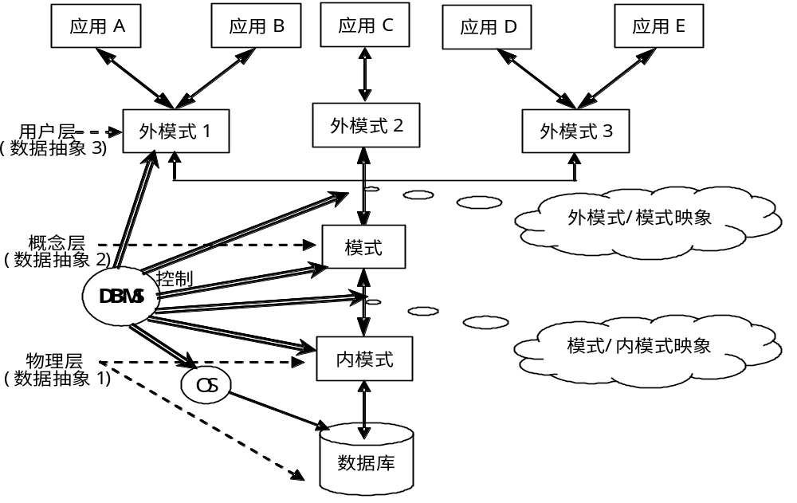
数据库系统的三级模式结构

Slide 54
数据库系统的三级模式结构
模式（Schema）
  模式又称概念模式，也称逻辑模式，是数据库中全体数据的逻辑结构和特征的描述，是所有用户的公共数据视图，是数据视图的全部。它是数据库系统模式结构的中间层 。
  概念模式实际上是数据库数据在逻辑级上的视图。一个数据库只有一个模式。定义模式时不仅要定义数据的逻辑结构，而且要定义数据之间的联系、定义与数据有关的安全性、完整性要求。

Slide 55
数据库系统的三级模式结构
内模式（Internal Schema）
  内模式也称为存储模式，一个数据库只有一个内模式。它是数据物理结构和存储方式的描述，是数据在数据库内部的表示方式。

Slide 56
数据库系统三级模式结构概念比较
比较 | 外模式 | 模式 | 内模式
定 义 | 也称子模式或用户模式，还称用户级模式 | 也称逻辑模式，还称概念级模式 | 也称存储模式，还称物理级模式
 | 是数据库用户能够看见和使用的局部数据的逻辑结构和特征的描述 | 是数据库中全体数据的逻辑结构和特征的描述，它包括：数据的逻辑结构、数据之间的联系和与数据有关的安全性、完整性要求。 | 它是数据物理结构和存储方式的描述。
特点1 | 是各个具体用户所看到的数据视图,是用户与DB的接口。 | 是所有用户的公共数据视图。一般只有DBA能看到全部 | 数据在数据库内部的表示方式。
特点2 | 可以有多个外模式 | 只有一个模式 | 只有一个内模式

Slide 57
数据库系统三级模式结构概念比较
比较 | 外模式 | 模式 | 内模式
特点3 | 针对不同用户，有不同的外模式描述。每个用户只能看见和访问所对应的外模式中的数据，数据库中其余数据是不可见的。所以外模式是保证数据库安全性的一个有力措施。 | 数据库模式以某一种数据模型(层状、网状、关系)为基础，统一综合地考虑所有用户的需求，并将这些需求有机地结合成一个逻辑整体。 | 以前由DBA定义，现基本由DBMS定义。
特点4 | 面向应用程序或最终用户。 | 由DBA定义与管理。 | 由DBA定义或由DBMS预先设置。
DDL | DBMS提供三种模式的描述语言（DDL）来严格定义三种模式。如：子模式DDL、模式DDL和内模式DDL。子模式DDL和用户选用的程序设计语言具有相容的语法。如：Cobol子模式DDL。关系数据库三种模式的描述语言统一于SQL语言中。

Slide 58
数据库的二级映象功能
与数据独立性
为了能够在内部实现这三个抽象层次的联系和转换，数据库管理系统在这三级模式之间提供了两层映象：外模式/模式映象，模式/内模式映象。
这两层映象保证了数据库系统的数据能够具有较高的逻辑独立性和物理独立性。

Slide 59
外模式/模式映象
模式描述的是数据的全局逻辑结构，外模式描述的是数据的局部逻辑结构。数据库系统都有一个外模式/模式映象，它定义了该外模式与模式之间的对应关系。
当模式改变时，由数据库管理员对各个外模式/模式映象作相应改变，可以使外模式保持不变。
应用程序是依据数据的外模式编写的，保证了数据与程序的逻辑独立性，简称为数据逻辑独立性。

Slide 60
模式/内模式映象
数据库中只有一个模式，也只有一个内模式，所以模式/内模式映象是唯一的，它定义了数据库全局逻辑结构与存储结构之间的对应关系。当数据库的存储结构改变了，由数据库管理员对模式/内模式映象作相应改变，可以使模式保持不变，从而应用程序也不必改变。保证了数据与程序的物理独立性，简称为数据物理独立性。
在数据库的三级模式结构中，数据库模式即全局逻辑结构是数据库的中心与关键，它独立于数据库的其他层次。

Slide 61
数据库的二级映象功能
与数据独立性
数据库的内模式依赖于它的全局逻辑结构，但独立于数据库的用户视图即外模式，也独立于具体的存储设备。
数据库的外模式面向具体的应用程序，它定义在逻辑模式之上，但独立于内模式和存储设备。
数据库的二级映象保证了数据库外模式的稳定性，从而根本上保证了应用程序的稳定性，使得数据库系统具有较高的数据与程序的独立性。数据库的三级模式与二级映象使得数据的定义和描述可以从应用程序中分离出去。

Slide 62
数据管理技术的新发展
分布式数据库系统
  分布式数据库系统是地理上分布在计算机网络的不同结点，逻辑上属于同一系统的数据库系统。
分布式数据库的主要特点是：
  数据是分布的
  数据是逻辑相关的
  结点的自治性

Slide 63
数据管理技术的新发展
多媒体数据库。 能存储和管理多种媒体的数据库称为多媒体数据库。
  多媒体数据库对数据库管理系统的功能要求：
  要求数据库管理系统能方便地描述和处理具有内部层次结构的数据。
  要求数据库管理系统提供由用户定义的新的数据类型和相应操作的功能。
  要求数据库管理系统能够提供更灵活的定义和修改模式的能力。
  要求数据库管理系统提供对多媒体信息管理中特殊的事务管理与版本控制能力。

Slide 64
数据管理技术的新发展
面向对象数据库系统(Object-Oriented Database System，OODBS)是将面向对象的模型、方法和机制，与先进的数据库技术有机地结合而形成的新型数据库系统。
它从关系模型中脱离出来，强调在数据库框架中发展类型、数据抽象、继承和持久性。

Slide 65
数据管理技术的新发展
数据仓库、OLAP和数据挖掘是作为三种独立的信息处理技术出现的。
数据仓库用于数据的存储和组织，OLAP集中于数据的分析，数据挖掘则致力于知识的自动发现。它们都可以分别应用到信息系统的设计和实现中，以提高相应部分的处理能力。

Slide 66
数据管理技术的新发展
大数据技术
  大数据(Big Data)是规模非常巨大和复杂的数据集。
  大数据有4个基本特征：数据规模大（Volume）、数据种类多（Variety）、要求数据处理速度快（Velocity）、数据价值密度低（Value），即所谓的4V特性。这些特性使得大数据区别于传统的数据概念。大数据的概念与海量数据不同，后者只强调数据的量，而大数据不仅用来描述大量的数据，还更进一步指出数据的复杂形式、数据的快速时间特性以及对数据分析处理后最终获得有价值信息的能力。

